Slide 1
Проект «Россия – родина моя»
Ученика 4 класса: Моисеева Ярослава.
Учитель: Белоусова Ольга Васильевна.

Slide 2
Цель проекта – сформировать представление о своей стране, выделить основные символы России, рассказать о своей малой родине.

Slide 3
Задачи: 1.изучить понятия о России и малой Родине 2.Значение символов России 3.воспитать уважение и любовь к своей малой родине.

Slide 4
Моя страна – моя Россия
Где родился, там и пригодился! У каждого человека есть Родина. Родину как и родителей , не выбирают, она даётся нам вместе с рождением.
Для меня Родина – это место где я родился и живу, это там где мои родители и родственники.
Каждый человек, имеющий Родину – счастливый.
Родина произошло от слова род, которое обозначает группу людей обьеденённых родственными связями.

Slide 5
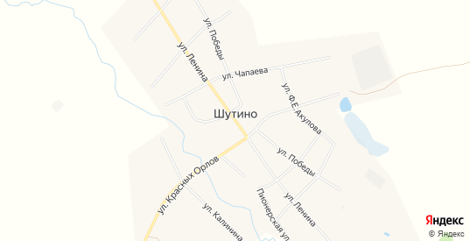
Моя малая Родина с.Шутино

Slide 6
Символы России
Символы России – это знаки отличия нашей страны от других стран.

Slide 7

Герб – это отличительный знак государства, изображенный на официальных зданиях и документах.

Slide 8

Флаг – трёхцветный. Каждый цвет имеет свое значение. Белый – цвет чистоты и верности, красный – цвет крови и жизни, синий – цвет мирного неба. Флаг – постоянно поднят на зданиях органов власти нашей родины.

Slide 9

Гимн – исполняется в особых важных случаях. Его слушают и исполняют стоя.

Slide 10
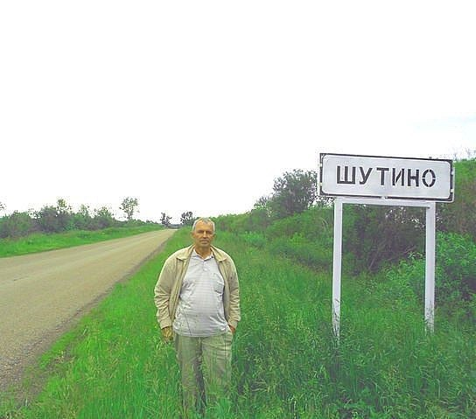
Моя малая родина – село Шутино.
С.Шутино находится в Курганской области , в Катайском районе. В этом селе я проживаю с 6 лет, но я считаю это село своей малой родиной, потому что у меня здесь родилась мама и многие родственники. Мне очень нравится наше село, здесь очень красиво.
Сейчас я вам о нём немного раскажу!

Slide 11
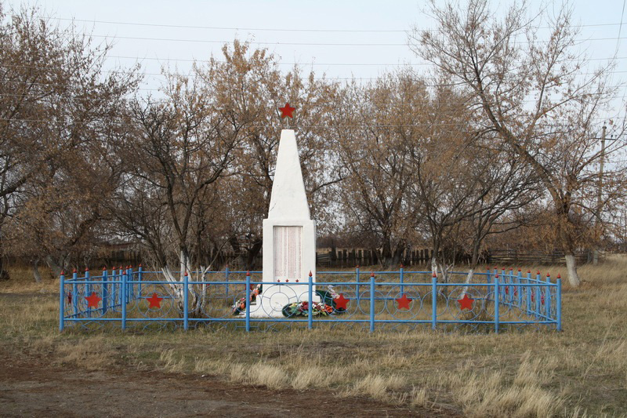
Вмоей малой Родине имеются поэты,которые написали много стихов о нашем селе.
По родимой земле босиком
Я подошвами черпаю силу.
Пусть гремит над деревнею гром,
Всё родноё- и любо и мило.
Дяди Саши стоит старый дом-
Тополь.
Верба.
Колодец.
Берёза.
Я в деревню сначала…
Потом
Всё мне в городе явится в грёзах.
Ширь небесная!
Можно кричать!
Вряд ли поле откликнется эхом,
И спешу на колени я встать,
И,уехавши,снова приехать…
(Александра Владимировна Лазарева)

Slide 12
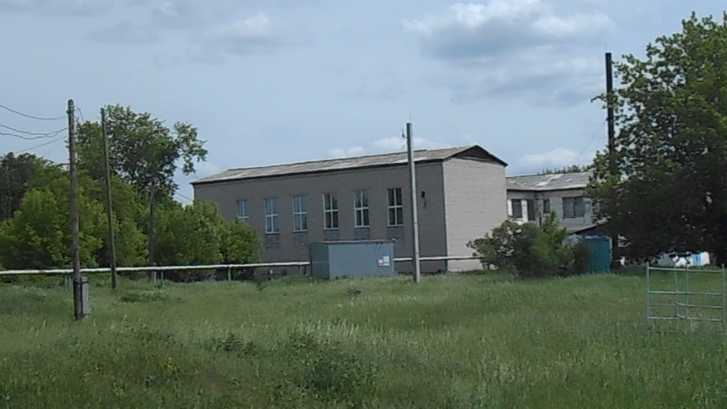
Людмила Владимировна Акулова (уроженка с.Шутино)
Где ты, доброе, славное прошлое?
Где ты, слава прожитых лет?
Всё забыто,
И всё заброшено.
И затоптан минувшего след.
Это давнее время сгинуло,
Что плутливый из прошлого «шут»
Основал то село, что поныне
Просто Шутино так и зовут.
Хлебопашцы ту землю лелеяли
И с далёких в селе наших пор
И гребли, и косили, и сеяли
Марья, Фёдор, Степан и Егор…

Slide 13
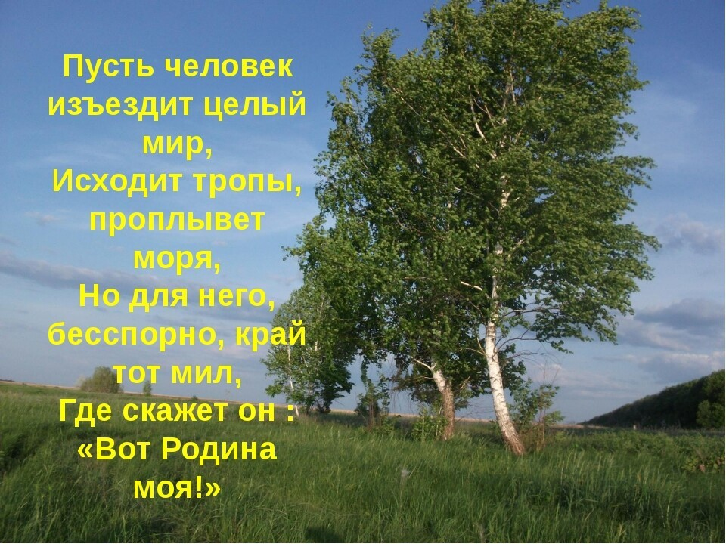
Николай Александрович Кузнецов (уроженец с.Шутино)
На столе букетик скромный
Полевых цветов стоит.
В мир неистово огромный
Ароматы он струит.
Васильки, ирис, ромашка,
Красотой своей пленят,
Горицвет, душица, кашка
За собой в поля манят…

Slide 14
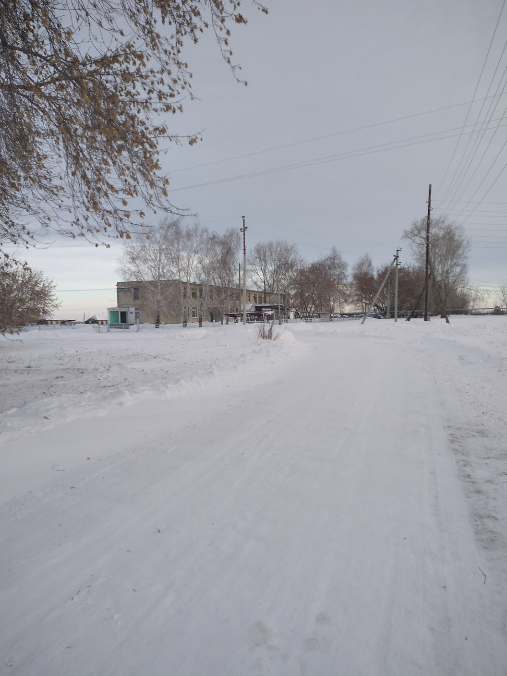
Здание с.Шутино
Бывшее здание детского садика. Сейчас здесь находятся :
1.Сельский совет ( где решаются главные вопросы села).
2.Детский клуб( туда мы часто ходим играть в различные игры и на различные мероприятия).
3.Почта России ( где мы получаем и отправляем письма и посылки)
4.Библиотека ( которую мы посещаем читать книжки, также на различные мероприятия)
5.Магазин (который очень необходим нам и мы там покупаем продукты).

Slide 15
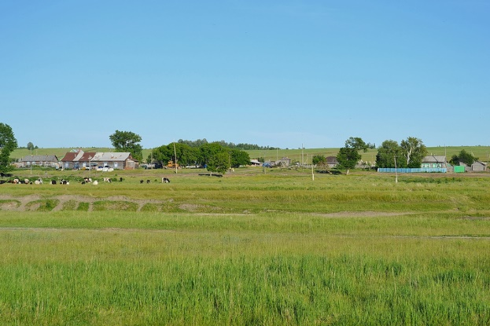
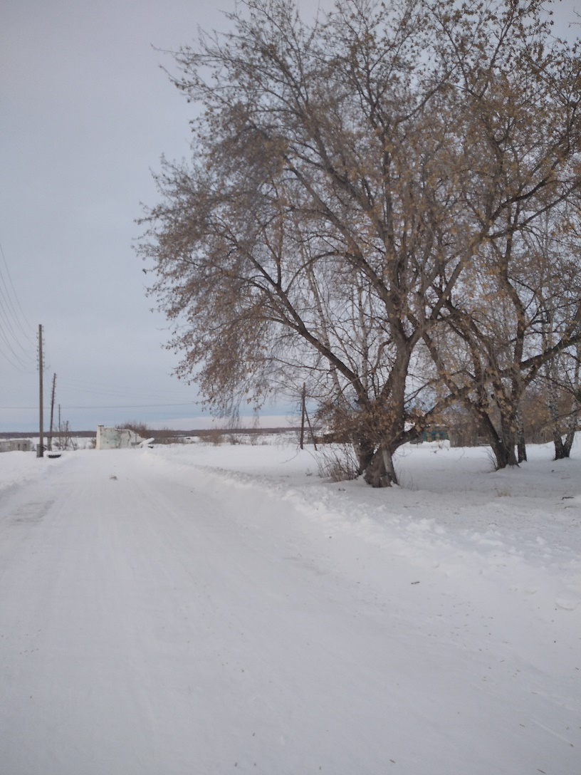
Природа здесь очень красивая во все времена года.

Slide 16
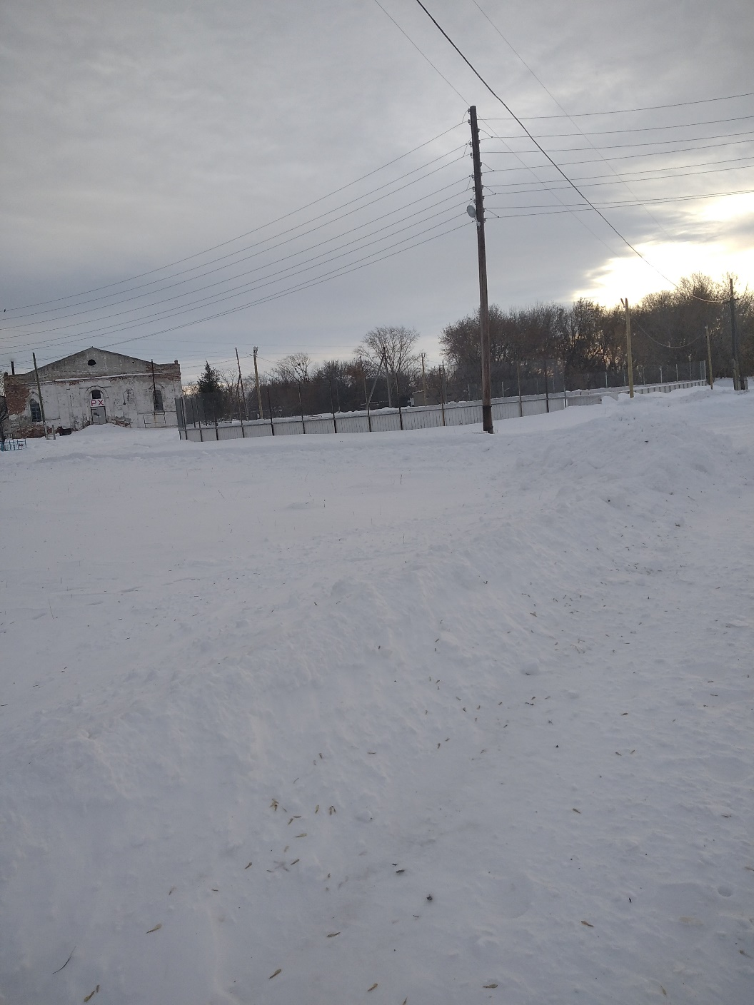
Корт с.Шутино
Пару лет назад у нас в село появилась площадка где мы часто с ребятами на ней играем, летом можно поиграть в футбол, а зимой покататься на коньках.
Также рядом стоит достопримечательность - это церковь, которая к сожалению сейчас уже не работает.

Slide 17
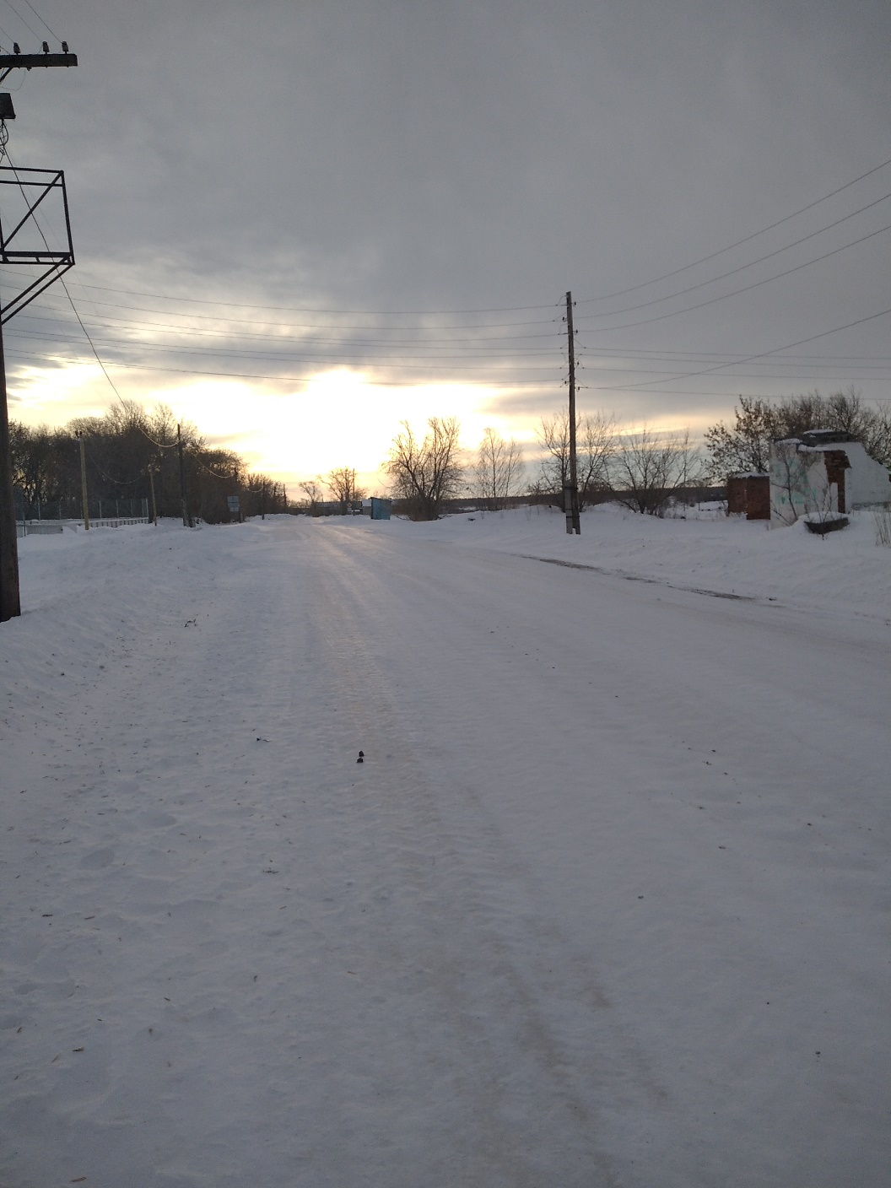
Центральная улица с.Шутино
На центральной улице которая называется ул.Ленина мы проживаем с мамой, на фото видно с правой стороны разрушенное здание, мама мне рассказывала что это раньше была столовая в которой кормили рабочих которые работали на полях. Дальше стоит остановка , куда подъезжает маршрутка которая возит жителей до города Катайска.
Когда по вечерам тепло мы выходим на прогулку. Пройтись и посмотреть на вечернее село и закаты которые мне очень нравится. Я люблю их фотографировать.

Slide 18
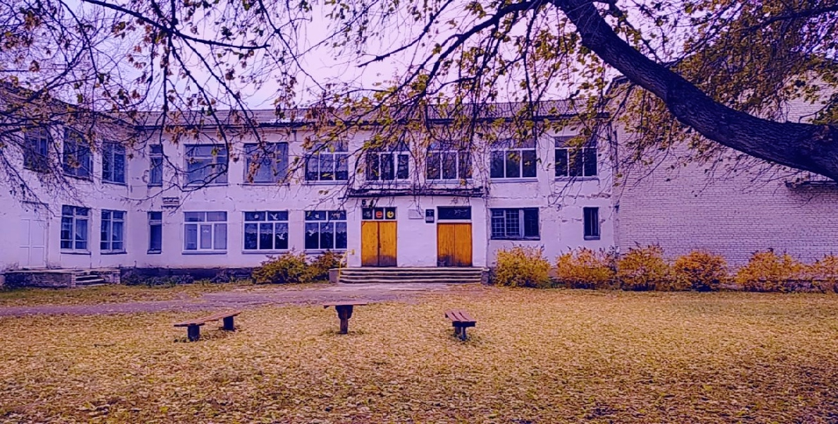
Шутинская школа.
Ну и конечно в Шутино есть школа в которую я пошел учиться с 1 класса. У нас очень большая школа, во дворе очень красиво, особенно осенью когда листопад.
В школе правда нас учеников не так уж и много , но на переменах нам скучать не приходится. У нас очень хорошие преподаватели, которые всегда придут на помощь и дают нам большие знания. Я очень люблю ходить в школу, мне она очень нравится.

Slide 19
При работе над проектом я: 1 прошелся по селу 2 сфотографировал красивую природу и здания которые имеются 3 поспрашивал у мамы про достопримечательности 4 поискал и почитал про село Шутино в интернете. Я считаю что я патриот своей Родины, потому что это особая любовь к своей большой и малой Родине. Без патриотизма человек не будет уважать Родину, общество и своих близких!!!

Slide 20
Спасибо за внимание!!!
Моисеев Ярослав.4 класс

